Slide 1
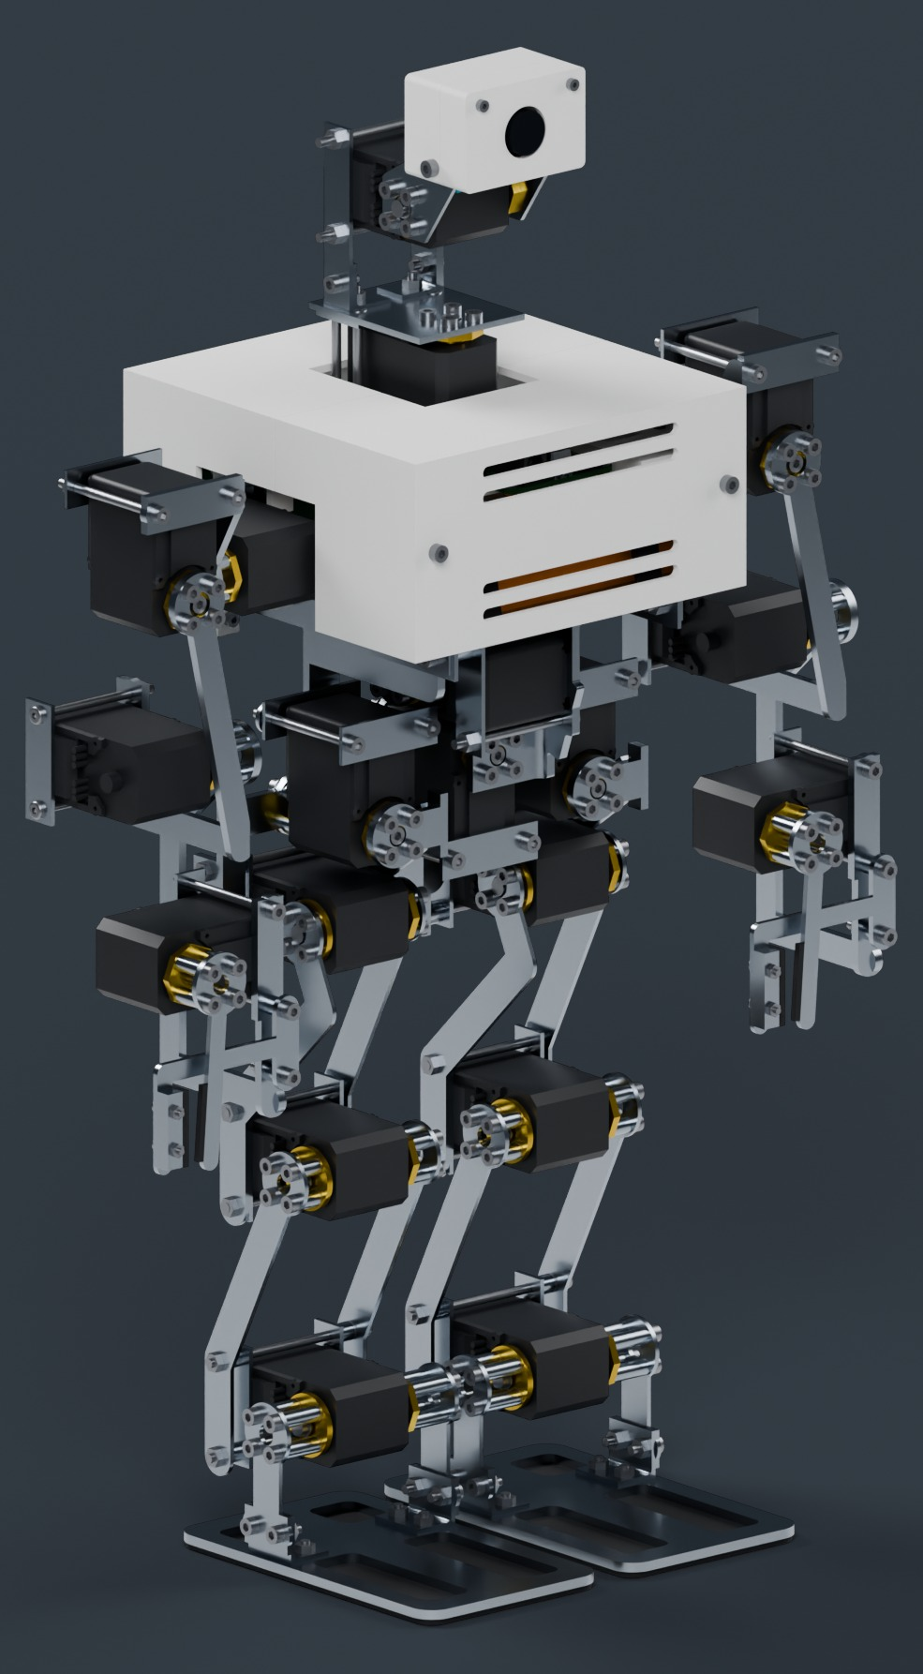
中国国际大学生创新大赛（2026） 陕西赛区特色专项 · 人形机器人专项 · 小人形组
A.T.R.I.
桌面自主人形智能
AUTONOMOUS TABLETOP ROBOTIC INTELLIGENCE
20 自由度高紧凑构型设计与全离线具身智能任务栈
20 DOF · 466.5 mm 站高 · 699+41 项离线测试
高紧凑构型
20-DOF 仿人拓扑 · 桌面级尺度 · 铝夹层承力
全离线任务栈
端侧感知与任务卡状态机调度 · 零云端依赖
高保真验证
全链路 CAD 数字样机 + 离线测试矩阵
项目团队 何浩睿 · 周柏宇 · 胡晟瑞 · 王旭琪 · 张景昆
指导教师 陈妍 · 李璐
图 0-1 整机正视图（CAD 光追渲染，整机零位）

Slide 2
00 项目摘要
项目定位
项目定位与系统全貌
项目以「数字样机先行、物理样机跟进」的方式推进：构型、结构与全离线算法栈已在 CAD 与离线环境中闭环，整机进入试制与标定阶段。
20 DOF
466.5 mm
1029 件
699+41 项
仿人拓扑：头 2 · 躯干 2 · 臂 8 · 腿 8
整机站高，桌面级尺度，CAD 实算包络
同源装配体零件数，几何零相交
可复现离线测试：软件主包 + 运动学
系统构成
研发路线
构型：20 自由度仿人拓扑，关节表与固件配置同源，越界输入一律拒绝。
阶段一（已达成）数字化设计与算法验证：构型、结构、算法栈与验收大纲。
结构：6061 铝夹层承力 + 2.4 mm PETG 外壳，髋与腰改为前后双侧支承。
阶段二（进行中）物理样机试制与联合调试：备料、装配、台架实测与标定。
电子：20 只总线舵机单线级联，单包 3S 电源，主控板与单目相机进主装配。
阶段三（规划中）赛务场景实测与性能闭环：现场感知、动态步态与续航优化。
软件：任务卡 + 状态机 + 技能插件，纯标准库运行时，换场景只换配置。
数据来源：CAD 装配体实算 + 离线测试本机复跑结果
本页状态
● 已完成
◐ 进行中
A.T.R.I. 桌面自主人形智能
02 / 35

Slide 3
00 项目摘要
立项依据
立项依据：三项可量化的教学与赛务约束
约束分别来自设备采购预算、代码组织方式与赛场网络条件，均可给出量化口径。
约束一 设备采购预算
约束二 代码组织方式
约束三 赛场网络条件
现状
现状
现状
同类教育型小型双足套件单台 6000–12000 元/台；按 20 台配置，班级预算 12–24 万元。
视觉、循迹、抓取与步态分属不同工程，主循环与状态管理各自实现。
感知与语音依赖公网接口时，现场限速或中断会使整条链路超时。
影响
影响
影响
多数实验室只能配置 1–2 台用于演示，学生无法逐一完成硬件调试。
学生拿到的是互不兼容的独立脚本，难以完成系统级任务调度训练。
任务执行不确定；实验采集的人脸与图像数据存在外传合规风险。
设计指标
设计指标
设计指标
全口径 3137–3961 元/台。
20 台班级投入 6.3–7.9 万元，约为同级平台的三分之一。
统一任务卡规范与状态机调度，技能以插件方式接入；换任务只改配置数据。
感知、语音与调度全部板载运行，运行期网络出站次数为 0。
数据来源：BOM 逐项询价（含备用执行器与平衡充）；两种口径分别列示，不合并引用
本页状态
◇ 设计目标
A.T.R.I. 桌面自主人形智能
03 / 35

Slide 4
01
构型与总体设计
自由度分配、包络、结构体系、质量账、动力学校核与成本口径。

Slide 5
01 构型与总体设计
第 1 章
整机配置与关键设计指标一览
下列数值为 CAD 装配体实算值、采购件标称值或设计校核值，口径随行标注。
项目
设计值
口径
说明
自由度
20（头 2 · 躯干 2 · 双臂 8 · 双腿 8）
设计值
关节表与固件配置同源，越界输入一律拒绝
整机包络
466.5 × 188 × 295 mm
CAD 实算
高 × 宽 × 深；赛题上限 600 × 300 × 300
结构体系
6061 铝夹层 + 2.4 mm PETG
制造方案
激光平板 + 标准角铝，髋与腰双侧支承
装配体
1029 件同源装配快照
CAD 实装
几何零相交，抽样构型全通过
质量账
已计 2469 g / 目标 2300 g
逐项建账
八类分项累加，采购件按标称质量
执行器
20 × STS3215-C018（12 V）
采购件
连续额定 0.98 N·m，单线级联
供电
单包 3S 2200 mAh / 24.4 Wh / 169 g
采购件
支持扩展坞与外部直流供电
控制软件
Python 3.14 标准库 · 20 关节
离线测试
主包零第三方依赖，无硬件可全流程演练
数据来源：CAD 装配体实算 · 采购件厂家标称 · 关节表与限位取自同一数据源
本页状态
● 已完成
◇ 设计目标
A.T.R.I. 桌面自主人形智能
05 / 35

Slide 6
01 构型与总体设计
第 1 章
自由度分配与赛务检录条款的对应关系
关节命名、旋转轴向与角度限位取自同一数据源，构型按条款的最严解释设计。
分区
数量
关节构成与角度限位
图 1-1 关节运动学拓扑（自绘矢量图）
头部
2
head_yaw（±90°）· head_pitch（±45°）
双臂 8
每臂 肩 2 · 肘 1 · 夹爪 1
躯干
2
trunk_roll（±10°）· trunk_pitch（±15°）
双腿 8
每腿 髋 2 · 膝 1 · 踝 1
双臂
8
每侧 4：shoulder_pitch（±90°）· shoulder_roll（±90°）· elbow_pitch（−120°–0°）· gripper（0–60°）
躯干 2
横滚 · 俯仰
双腿
8
每侧 4：hip_roll（±25°）· hip_pitch（−60°–60°）· knee_pitch（0–90°）· ankle_pitch（−40°–40°）
头部 2
偏航 · 俯仰
合计
20
全机统一总线舵机；赛题下限为 18 个自由度
仅表达关节位置与分组，不表达零件形状。
自由度总数
单腿自由度
上肢 + 躯干
供电电压
条款 ≥18 本项目 20
条款 ≥4 本项目 4
条款 ≥10 本项目 8 + 2 = 10
条款 ≥7.4 V 本项目 11.1 V
构型按「头部与夹爪均不计入上肢躯干」的最严解释设计，即使按该口径统计仍满足下限。
数据来源：关节表与限位取自同一配置源；条款取值见赛项细则
本页状态
● 已完成
◇ 设计目标
A.T.R.I. 桌面自主人形智能
06 / 35

Slide 7
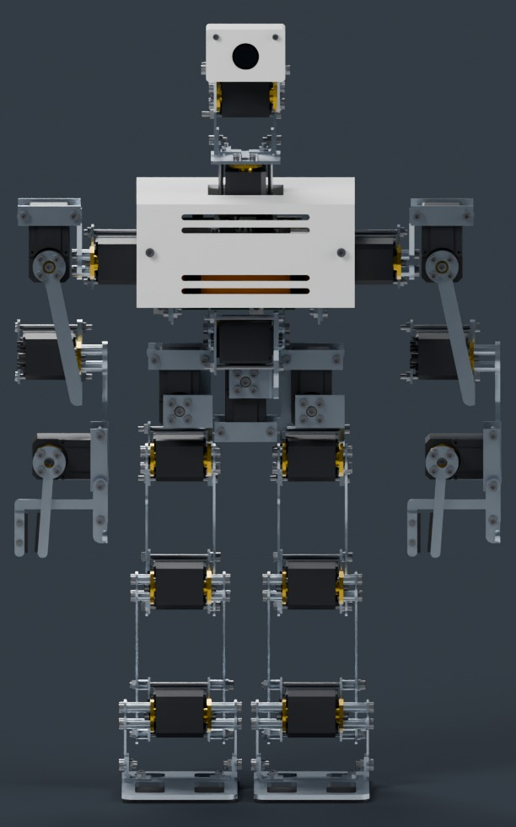
01 构型与总体设计
第 1 章
整机包络与赛题限值的余量分配
包络顺序统一为高 × 宽 × 深，量取对象为整机零位下的实际几何，含全部外挂件与紧固件。
整机高度
466.5 / 600 mm
余 +133.5 mm；自头顶最高点至足底支撑面
整机宽度
188 / 300 mm
余 +112 mm；髋部双侧支承后的最大横向尺寸
整机厚度
295 / 300 mm
余 +5 mm；含背挂电子件与足板前端
测量口径
包络定义 CAD 装配体的轴对齐包围盒，含全部外挂件与紧固件
图 1-2 整机正视图（CAD 光追渲染）
渲染用于表达结构与接口关系，尺寸以装配体实算值为准
量取姿态 整机零位（关节归零），与渲染图姿态一致
内部布局门禁 宽度与高度方向设内部限值，自动化脚本逐项校验
数据来源：CAD 装配体轴对齐包围盒实算（含全部外挂件与紧固件）
本页状态
● 已完成
◇ 设计目标
A.T.R.I. 桌面自主人形智能
07 / 35

Slide 8
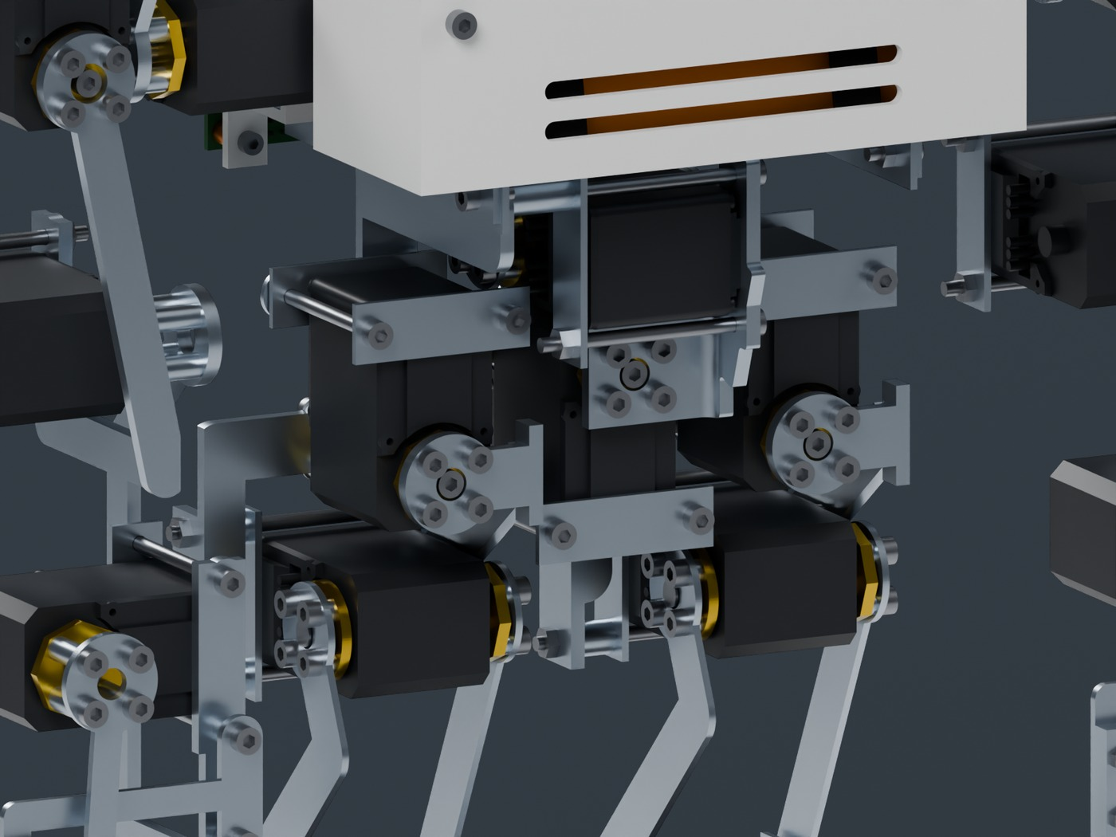
01 构型与总体设计
第 1 章
结构体系：铝夹层承力与双侧支承
承力件采用 6061 铝夹层，外壳采用 2.4 mm PETG；髋与腰的侧摆关节改为前后双侧支承，受力路径连续、装配可维护。
承力体系
开放骨盆框架 + 局部角铝转接，去掉整块大板，受力路径连续
双侧支承
髋侧摆与腰侧摆改为前后双侧支承（角铝 + 自由后盘 + 轴端保持件）
腿部
大腿后板连续斜撑避开髋部凸起；12 mm 筋加强；3 mm 足板开窗减重
末端
单舵机两指夹爪：固定指 + 活动指 + 指垫，开合 0–60°
外壳
头/胸外壳分件，2.4 mm 哑光白 PETG，隐藏走线与紧固件
扩展位
头部前侧预留 20×24×1.6 mm 测距传感夹扣位
图 1-3 髋腰双侧支撑（CAD 渲染）
装配可实现性：骨盆输出转接件按中框碰撞域重画，左右前转接件在零位均无干涉；足板加高使踝关节笼离地，垫面为全机最低点。
数据来源：同源装配体几何审查 + 抽样构型扫描；材料与工艺为制造方案口径
本页状态
● 已完成
◇ 设计目标
A.T.R.I. 桌面自主人形智能
08 / 35

Slide 9
01 构型与总体设计
第 1 章
质量账与轻量化路径
整机质量按八个分项逐项建账，几何件按实体体积与材料密度换算，采购件按厂家标称质量计。
已计质量 ≈ 2469 g（设计目标 2300 g）
2469 克
八类分项累加：铝合金 525.6 + 舵机 1100.0 为主要项
0
1000
2000
铝合金件 525.6 g
PETG 外壳 180.1 g
TPU 件 39.8 g
2300 克
紧固件 393.2 g
隔柱 9.3 g
舵机 ×20 1100 g
电池包 169 g
主控板 52 g
轻量化设计目标；按分项迭代收敛，不靠单一材料替换
轻量化路径：足板开窗与局部拓扑减材、铝夹层厚度分区、紧固件规格统一、外壳按承力与非承力分件选材。
质量账的意义在于把「整机多重」从估算变成一个可追责的清单：每个分项都有数量、材料或标称质量与换算依据，任一项变化都能立刻反映到整机账上。
数据来源：机构质量账逐项累加（几何实体体积 × 材料密度 + 采购件标称质量）
本页状态
◐ 进行中
◇ 设计目标
A.T.R.I. 桌面自主人形智能
09 / 35

Slide 10
01 构型与总体设计
第 1 章
下肢动力学校核与减载策略
校核判据取执行器厂家连续额定扭矩，依据是长时带载工况；瞬态堵转扭矩不作为达标依据。
官方连续额定 100%
判据与减载策略
行走工况（k=1.4）
77.6%
校核判据 厂家连续额定 0.98 N·m；堵转 2.94 N·m 仅作峰值参考
极限保持（k=2）
110.8%
行走工况 动载系数 k=1.4 下峰值 0.761 N·m，利用率 77.6%
肩滚转（100 g 载荷）
67.1%
极限工况 k=2 保持工况下踝关节为载荷峰值 1.086 N·m
肩俯仰（100 g 载荷）
64.8%
峰值点 踝俯仰与膝俯仰构成下肢应力集中区
肘俯仰（100 g 载荷）
34.5%
减载机制 弹性助力 + 步态支撑相相位优化 + 降额运行策略
台架验证 执行器在 0.8 / 1.0 / 1.2 N·m 循环 30 min，壳温 ≤65 ℃
数据来源：整机质量账 + 关节静力学扫掠（动载系数 k=1.4 行走 / k=2 极限保持）
本页状态
◇ 设计目标
◐ 进行中
A.T.R.I. 桌面自主人形智能
10 / 35

Slide 11
01 构型与总体设计
第 1 章
功率预算与续航分级方案
按「电流与输出扭矩成正比」的线性功耗模型建立 20 轴全周期电流预测，据此给出两种作业模式下的电源配置。
11.1 V
24.4 Wh
10.4 Ah
30 min
总线电压：3S 锂电直供
板载单包能量（2200 mAh / 169 g）
30 min 连续作业的容量需求
赛务连续作业时长要求
标准调试模式
长航时 / 教学模式
板载单包 3S 2200 mAh 直接进主装配，含托盘与绑带。
外接直流扩展坞或扩展电池包，容量需求约 10.4 Ah / 115.5 Wh。
面向日常调试、单项任务验证与短时高机动演示。
扩展电源独立熔断并做反向电流隔离，不与主包直接并联。
能量密度优先：整机质量账与踝关节余量同时受益。
面向 30 min 连续作业与课堂教学的整班轮换使用。
能效杠杆：降额运行、步态周期优化、空闲关节失能。三条杠杆同时改善续航与关节热负荷，优先于单纯增大电池容量——后者会反过来加重下肢扭矩需求。
数据来源：电流 ∝ 输出扭矩的线性功耗模型 + 单包实测包络
本页状态
◇ 设计目标
○ 规划中
A.T.R.I. 桌面自主人形智能
11 / 35

Slide 12
01 构型与总体设计
第 1 章
成本核算与采购口径
按 BOM 明细核算，并区分「全口径」与「集采口径」两种口径分别列示，不合并引用。
同级教育套件
¥6,000–12,000
单台 6000–12000 元/台；20 台为 12–24 万元
本方案 · 全口径
¥3,137–3,961
含备用执行器与平衡充电器，逐项询价
本方案 · 集采口径
¥3,137
20 只执行器集采价下的紧凑估算
¥3 000
¥5 000
¥8 000
¥12 000
价格轴为对数刻度；金额取自 BOM 明细与厂家询价区间。
教学价值：按 20 台规模，班级投入 6.3–7.9 万元，为同级平台 12–24 万元 的三分之一左右。差额来自构型决策与统一执行器平台，使每名学生可以独立占用一台设备完成全流程实践。
数据来源：BOM 逐项询价（含备用执行器与平衡充）；两种口径分别列示，不合并引用
本页状态
◇ 设计目标
A.T.R.I. 桌面自主人形智能
12 / 35

Slide 13
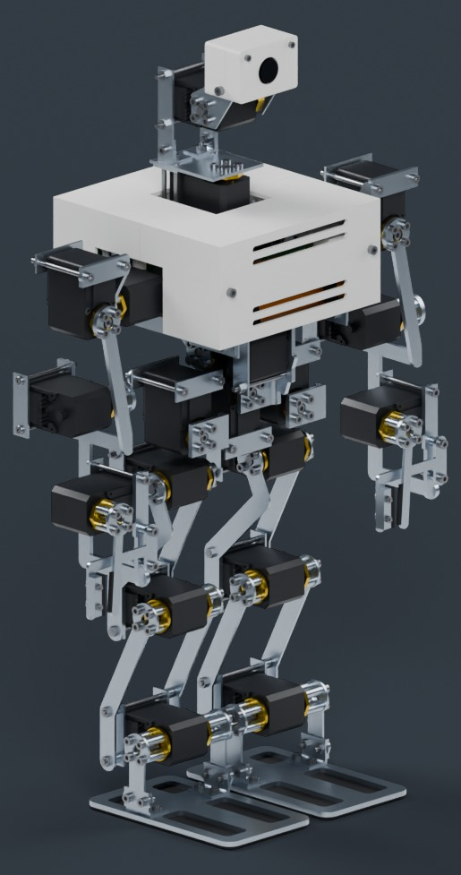
整机外观与结构总成 CAD 光追渲染（整机零位）
整机外形与技术状态
构型
20 自由度：头 2 · 躯干 2 · 臂 8 · 腿 8
结构
6061 铝夹层承力，2.4 mm PETG 哑光白外壳
执行器
20 只总线舵机单线级联，输出面统一接口
包络
466.5 × 188 × 295 mm（高×宽×深）
质量
已计 2469 g，目标 2300 g
状态
设计冻结；结构件处于备料与试制阶段
图 1-4 整机等轴测视图（CAD 光追渲染）
渲染用于表达结构与接口关系，尺寸以装配体实算值为准。

Slide 14
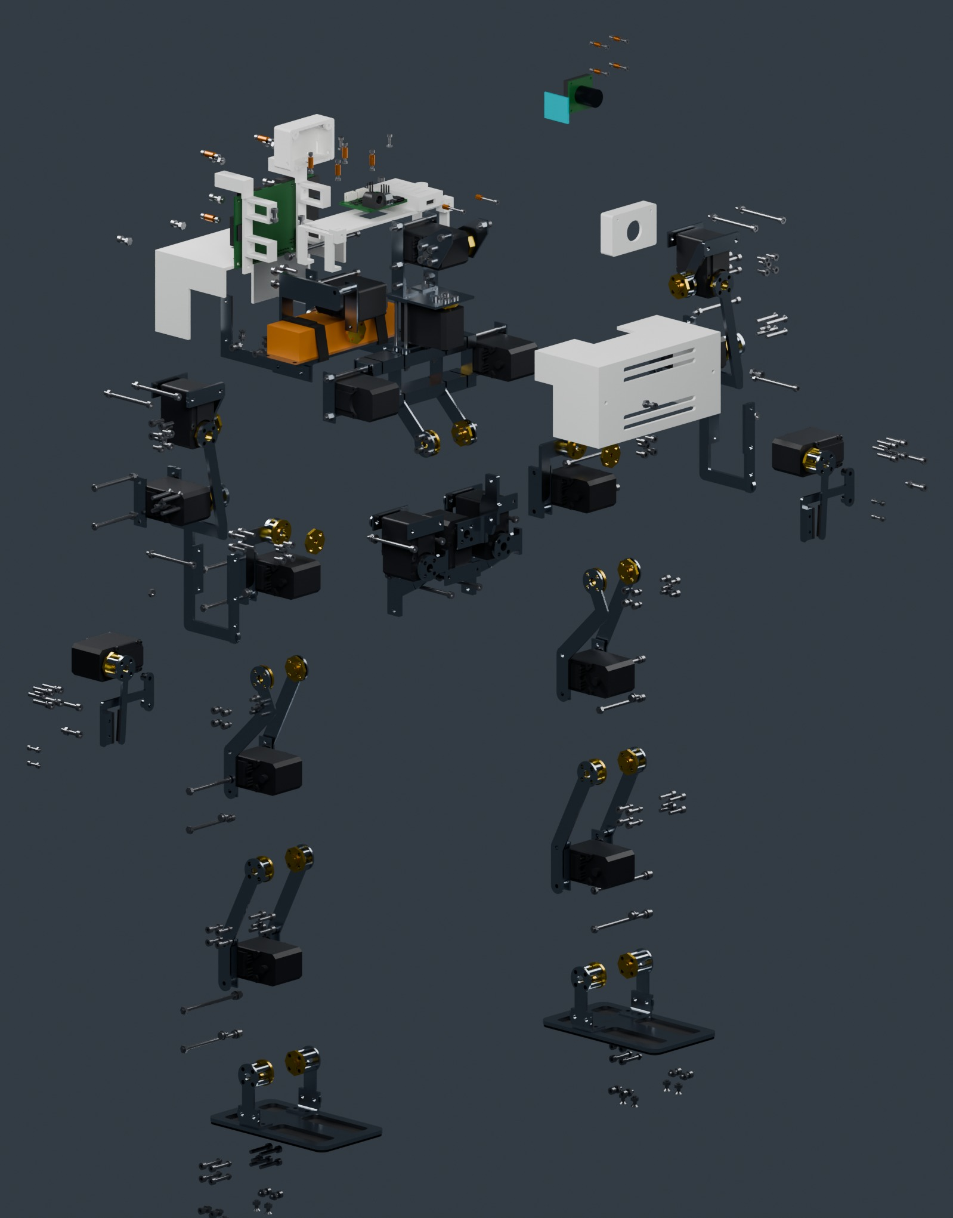
结构与装配总成 爆炸视图 · 零件级分解
整机零件构成与装配关系
零件级构成
同源装配快照 1029 件：铝合金 283 · PETG 8 · TPU 6 · 紧固件 444 · 隔柱 14
动力与电子
20 只总线舵机、单包电池、主控板与单目相机进入主装配
装配判据
B-rep 干涉求解零相交，抽样构型扫描全部通过
制造输出
铝件激光下料清单、PETG/TPU 定向 3MF、标准件与角铝模板
图 1-5 爆炸视图（CAD 光追渲染）
用于说明零件级构成与装配顺序，尺寸以装配体实算值为准。

Slide 15
02
软件系统
分层架构、任务调度、接口契约与感知语音通路。

Slide 16
02 软件系统
第 2 章
软件系统的三层结构与层间接口
分层依据是职责边界：任务调度、运动生成与总线通信各自独立，层间通过固定接口交互。
任务层
任务卡解析 · 状态机调度 · 技能插件 · 感知与语音接入
层间接口定义
cognition · 通用 Linux 主控 · Python 3.14
批量写角度 一次写入多个关节目标角度，入参为字典
正弦步态生成 · 关键帧动作回放 · 角度限位钳制
动作回放 按标识回放动作库关键帧序列
运动层
轨迹等待 等待当前轨迹执行结束后返回
cerebellum · 参数化步态与动作库 · 可下沉至 MCU
感知失败 技能立即返回失败，不向运动层下发动作
总线层
统一写角度入口 · 角度与脉冲换算 · 同步写与状态回读
限位钳制 统一在写角度入口实施，子类只需实现底层写入
servo bus · 20 路串行总线，单线级联
非有限值 NaN 与 Inf 抛出异常，不静默钳制至限位边界
接口契约的意义：上层只依赖契约，不依赖实现——同一套任务卡既能跑在虚拟总线上做离线演练，也能直接驱动真机总线。
数据来源：软件分层与接口定义；离线与真机共用同一契约
本页状态
● 已完成
A.T.R.I. 桌面自主人形智能
16 / 35

Slide 17
02 软件系统
第 2 章
任务卡驱动的流程调度与异常收敛
五项赛务任务的差异以数据形式集中于任务卡；调度器负责流程推进、超时判定与异常终止。
读取任务卡
→
校验技能与超时
→
STANDBY
→
ENTERING
→
EXECUTING
→
FEEDBACK
→
DONE
感知丢失、参数越界或通信超时均单向收敛至安全挂起，杜绝执行器顶死风险；状态跳变全程记录，可用于线下复盘。
任务卡示例 {"skills": ["qr"], "params": {"path": ["walk:3", "turn:30"]}, "timeout_s": 90}
五项任务卡
STANDBY
待机
ENTERING
任务进入
EXECUTING
技能执行
FEEDBACK
结果反馈
DONE
完成
T-01
人脸识别
skills=["face"] · 60 s
T-02
二维码循迹
skills=["qr"] · 路径 JSON
ERROR
T-03
物品搬运
skills=["carry"] · 色块与物距
任一环节异常 → ERROR（保留完整状态历史）
T-04
体育运动
skills=["kick"] · 死区与上限
T-05
娱乐休闲
skills=["dance"] · 关键词与节数
数据来源：五项任务的完整流程在离线环境中逐条走通，流程通过率 5/5
本页状态
● 已完成
A.T.R.I. 桌面自主人形智能
17 / 35

Slide 18
02 软件系统
第 2 章
技能接口契约与失效防护设计
下列条款用于防止技能在感知失败时继续下发动作，每一条都由单元测试锁定。
防护项
失效模式
防护策略
验证用例
感知结果类型校验
found 字段必须为原生布尔值，字符串 "False" 在 Python 中为真值
非布尔值抛出异常
类型校验用例
目标丢失即终止
技能执行前核验感知结果，未检出目标即判定失败并退出
后续动作零下发
调度层用例
超时处理
后台定时器仅置位中止标志，不在子线程调用归位流程
归位仅在主线程执行一次
状态机用例
动作去重
同一状态重复调用导致的指令重复下发
同一次状态转移仅下发一次
调度层用例
非有限值防护
角度钳制与脉冲换算拒绝 NaN 与 Inf
抛出异常且不发送数据帧，避免满脉冲顶死机械限位
运动层与总线用例
覆盖范围：主包 699 项测试覆盖状态机边界、非法输入校验与超时并发处理；零依赖环境下自动跳过可选依赖用例，不静默降级。
数据来源：接口契约与单元测试矩阵（本机离线复跑）
本页状态
● 已完成
A.T.R.I. 桌面自主人形智能
18 / 35

Slide 19
02 软件系统
第 2 章
端侧感知与语音通路
三条视觉通路与两级语音通路接入统一感知接口，接口返回结构固定，技能层不依赖具体实现。
通路
方法
输出与使用方式
评测口径
人脸
检测 + 五点对齐 + 128 维特征 + 余弦相似度检索
识别结果由本地人脸库比对给出；低于阈值时输出拒识
公开基准集
二维码
三种解码器对照，主用轻量模型
载荷为带版本号的路径 JSON，兼容单动作旧格式
程序合成畸变场景
球与色块
HSV 阈值分割，输出类别、横向偏移与像素宽度
供踢球与搬运技能使用；未标定时结果标记 uncalibrated
合成图与一维几何
语音合成（本地播报）
语音识别（离线关键词）
按可用性依次探测本地语音引擎，支持环境变量指定；引擎缺失时明确标注为不可用，不以静默方式跳过播报。
离线识别引擎以惰性后端方式接入，白名单外的说法不触发动作；核心运行时不依赖该库，缺件时返回不可用状态。
数据来源：各通路的评测口径分别见第三章对应页面
本页状态
● 已完成
◐ 进行中
A.T.R.I. 桌面自主人形智能
19 / 35

Slide 20
02 软件系统
第 2 章
高可靠离线运行时与验证矩阵
核心运行时不依赖任何第三方库，全部用例在通用 Linux + CPython 3.14 下离线复跑，无需硬件连线与图形界面。
699 项
41 项
95 项
0 第三方依赖
软件主包单元测试：调度、技能、运动与总线
运动学离线测试：关节映射、句柄绑定与角位移
装配链路测试：结构件接口、装配与制造输出
主包仅使用 Python 标准库，端侧部署极简
运行时特性
测试矩阵覆盖
确定性与可复现 同一输入给出同一轨迹，测试不依赖时间与网络
关节限位 100% 关节的越界钳制与非法输入拒绝
输入全量校验 关节名、角度范围与非有限值在入口一次性拦截
数值健壮性 NaN / Inf 过滤与脉冲换算边界
失败熔断 任一环节失败即终止任务，不产生部分动作
并发与超时 后台计时与主线程归位的并发路径
安全挂起 异常态统一收敛，保留完整状态历史供复盘
任务卡校验 字段缺失、类型错误与超时配置
数据来源：本机离线复跑结果：主包 699 项（跳过 46 项可选依赖）、运动学 41 项、装配链路 95 项
本页状态
● 已完成
A.T.R.I. 桌面自主人形智能
20 / 35

Slide 21
03
五项赛务任务
每项任务给出全链路实现、定量评测结果与物理适配计划。

Slide 22
03 五项赛务任务
第 3 章
任务一（人脸识别）：全离线识别链路与拒识保护
赛题要求识别指定人脸并播报姓名。本方案实现检测、特征提取、本地库比对与显式拒识的完整链路。
取帧
→
轻量检测器
→
五点对齐
→
128 维特征
→
本地库检索
→
播报或拒识
98.6% rank-1（50 人）
1.06% 等错误率
100% 检出率
公开基准集困难协议
动态阈值 0.278
传统方法对照 98%
全链路实现
物理适配与标定计划
检测、五点对齐、128 维特征提取与本地库余弦检索构成完整链路，识别结果带来源标注。
标定阶段在 0.5 / 1.0 / 1.5 m 三个距离档采集实拍样本，重建现场判定阈值。
相似度低于动态阈值 0.278 时输出拒识；人脸库为空时对任何输入均给出明确拒识。
结合样机单目相机做畸变矫正与自动曝光补偿，覆盖侧脸与逆光工况。
识别成功后头部两轴按目标框中心执行开环随动，仅在取得检测框时下发姿态。
主控板端推理耗时随平台实测回填，据此确定最大可用帧率与丢帧策略。
端侧分项计时：检测 6.3 ms、特征提取 20.8 ms，支持实时帧率。
数据来源：公开人脸基准集困难协议（50 人闭集）+ 端侧推理分项计时
本页状态
● 已完成
◐ 进行中
A.T.R.I. 桌面自主人形智能
22 / 35

Slide 23
03 五项赛务任务
第 3 章
任务二（二维码循迹）：路径表达、解码器对照与到位判定
赛题要求识别二维码并按指示路径行走。载荷格式支持多段路径，旧单动作格式保持兼容。
取帧
→
三解码器对照
→
解析路径
→
整条校验
→
逐段执行
→
到点判定
100% 主用解码器成功率
10/10 指令回放正确率
60 像素宽度硬边界
判据条件 6/6
编码、解码与执行逐段比对
低于该值三种解码器均失败
全链路实现
物理适配与标定计划
在 27 组程序合成畸变场景上对照三种解码器，主用轻量模型在判据条件下全部通过。
真实相机的反光、运动模糊与打印质量纳入下一阶段场景集，扩充判据样本。
路径在整条校验通过后开始执行，段间检查中止信号，任一段失败即停止，单帧解码 35.5 ms。
到点误差依赖标称位移模型，样机阶段以视觉里程计与惯性测量融合回填标定值。
编码端与执行端共用同一套校验，非法动作与越界步数均转为技能失败。
转向映射在标定阶段实测，形成指令角与实际转角的对应表。
转向由左右髋滚转反对称侧倾实现，与无髋偏航轴的构型一致。
数据来源：程序合成畸变场景集（27 组 × 3 解码器）+ 指令回放逐段比对
本页状态
● 已完成
◐ 进行中
A.T.R.I. 桌面自主人形智能
23 / 35

Slide 24
03 五项赛务任务
第 3 章
任务三（物品搬运）：两步对准与参数化闭环收敛
搬运流程在横向偏差超出容差时判定失败并终止抓取；放置阶段在未检出路标时保持夹持状态。
色块检测
→
多轮横向伺服
→
死区判定
→
夹取
→
行走
→
路标对准后释放
23/23 色块检出
20/20 推荐参数闭环收敛
100% 参数整定提升
程序合成图评测
默认参数 11/20
max_iters=15 · step_gain=1.0
全链路实现
物理适配与标定计划
两步对准都要「看见」：目标色块进入死区才夹取，放置阶段未检出路标即保持夹持。
夹爪容差与相机内参在样机阶段标定后回填，控制参数整定无需修改代码。
控制常数三级优先级：任务卡参数 > 配置文件 > 代码默认值，换场景只改配置数据。
实机抓取成功率按不低于 80% 验收，评测脚本与标定入口已就位。
评测给出参数敏感度表，各作业距离下的可纠正偏差范围可直接查表。
100 g 典型载荷下臂部峰值 67.1% 额定，夹持阶段不进入持续堵转工况。
偏差进入死区或落在容差内方可执行抓取，否则判定失败并放弃本次动作。
数据来源：程序合成图 + 一维几何在环评测（参数敏感度表）
本页状态
● 已完成
◐ 进行中
A.T.R.I. 桌面自主人形智能
24 / 35

Slide 25
03 五项赛务任务
第 3 章
任务四（体育运动）：闭环对位、收敛统计与距离门闩
踢球技能在闭环收敛后执行侧踢；未收敛时按接触补偿策略执行，并在结果中单独回报收敛状态。
绿球检测
→
取横向偏移
→
多轮偏航闭环
→
侧踢
→
按偏移符号选脚
→
回报收敛状态
23/24 绿球检出
20/24 推荐参数闭环收敛
4–40 cm 动作距离门闩
图像在环评测
默认参数 11/24
区间外判定失败且不下发动作
全链路实现
物理适配与标定计划
横向伺服为多轮闭环控制律，与搬运任务同构：一套控制核复用于两项赛题。
单脚支撑相与踝关节峰值扭矩在样机上做台架实测，据此整定降额与助力参数。
距离超出 4–40 cm 区间或缺少横向偏移时判定失败，不以默认值替代。
实机踢球成功率按不低于 70% 验收；球体位移判据在实机环境中重建基线。
结果对象分别回报流程完成与收敛状态，避免把「凑合踢」写成「对准了」。
光照变化下的阈值自适应在场景集扩充后重新扫描标定。
按球的横向偏移符号选择左/右脚侧踢，动作库关键帧与 20 轴限位同源。
数据来源：程序合成图 + 图像在环闭环评测（参数敏感度表）
本页状态
● 已完成
◐ 进行中
A.T.R.I. 桌面自主人形智能
25 / 35

Slide 26
03 五项赛务任务
第 3 章
任务五（娱乐休闲）：关键词门闩、动作库与本地播报
赛题涵盖舞蹈、音乐播放与语音交互。本方案实现关键词门闩、20 轴动作库与本地语音播报。
关键词 / 任务卡
→
白名单门闩
→
20 轴轨迹插补
→
动作库执行
→
本地播报
→
可选音频
6/6 门闩判定
≥20 dB 3/3 离线真解码
20 轴 动作库规模
命中 3/3 · 拒识 3/3
低信噪比档 10 dB 2/3
关节限位与固件配置同源
全链路实现
物理适配与标定计划
离线识别引擎接入后做关键词白名单门控：vosk 0.3.44 + 中文小模型，白名单外的说法不触发动作。
麦克风链路、拾音距离与说话人差异在样机上重测，重建现场识别基线。
命中后执行 20 轴短动作序列并本地播报；播放通道不可用时明确标注，不静默跳过。
节拍同步与端点检测列入下一阶段功能扩展，动作库按 20 轴限位重新扫掠。
真解码验证覆盖 7 档信噪比：20 dB 以上全部正确，10 dB 为 2/3，门限行为可解释。
现场噪声条件下的关键词识别率按验收大纲实测回填。
缺引擎或缺模型时跳过对应步骤并注明缺失项，判定结果如实反映链路状态。
数据来源：关键词门闩用例 + 合成语音 7 档信噪比真解码扫描
本页状态
● 已完成
◐ 进行中
A.T.R.I. 桌面自主人形智能
26 / 35

Slide 27
04
验证体系与工程路线
仿真与几何验证的判据、验收大纲、V 模型研发路线与指标索引。

Slide 28
04 验证体系与工程路线
第 4 章
仿真验证的判据设计与结论边界
运动学离线测试共 41 项，判据按三层设计，用于排除「读到指令即判通过」的假阳性。
映射全覆盖
映射键集合必须恰好等于 20 个合法关节名，多一个或少一个即判失败
节点绑定完整
所有非空映射条目必须取得句柄；允许异构模型留空，不允许写成非空而未绑定
真实角位移
仿真单步后至少一个关节转过 >1°，防止只读到指令而世界未运动
两类世界与结论边界
默认世界 零重力、无地面：用于 20 关节运动学联调与接口映射验证
派生世界 由脚本生成带重力与电机参数的世界，用于站立与支撑相校核
结论边界 零重力世界的结果只用于运动学一致性，不作为行走能力的证据
数据来源：运动学离线测试与带重力派生世界的判据设计
本页状态
● 已完成
◐ 进行中
A.T.R.I. 桌面自主人形智能
28 / 35

Slide 29
04 验证体系与工程路线
第 4 章
装配几何审查：判据分级与统计结果
装配判据基于 B-rep 实体公共体积求解，按严重程度分级统计，检查覆盖全部同源零件。
1029 件
648 对
0 相交
46 组
同源装配快照零件数，几何求解全覆盖
窄相配对全量求解；采购件内部不重复计入
实体公共体积超过判据阈值的零件对数为零
抽样运动构型扫描，全部通过
判据说明：以 B-rep 实体公共体积超过 0.01 mm³ 作为相交判据，面接触不计；因此「零相交」表示没有任何一对零件被判定为占用同一块空间，配合面与贴合面按设计意图保留。
判据分级与统计
判据
阈值
结果
骨盆 由整块大板改为开放框架 + 局部角铝转接
面接触
公共体积 ≤ 0.01 mm³
不计为相交
髋腰 侧摆关节改为前后双侧支承，受力路径连续
实体相交
公共体积 > 0.01 mm³
0 对
腿部 大腿后板连续斜撑避开髋部凸起，足板开窗减重
运动构型
抽样 46 组零位外构型
全部通过
门禁 包络、髋距、头顶高度与零位间隙逐项自动校验
数据来源：同源装配体的 B-rep 干涉求解与抽样构型扫描
本页状态
● 已完成
A.T.R.I. 桌面自主人形智能
29 / 35

Slide 30
04 验证体系与工程路线
研发路线
研发里程碑与工程落地路线
按系统工程规范推进：需求与验收准则先行，设计与验证逐级对应，从数字样机稳步走向物理样机。
阶段一 数字化设计与算法验证
已达成
完成 20 自由度仿人整机参数化 CAD 建模，1029 件同源装配体几何零相交
全离线端侧算法栈开发完成：699 项软件单元测试 + 41 项运动学离线测试通过
建立《整机研发指标与测试验收大纲》，覆盖几何、承载、电气与任务四类准则
阶段二 物理样机试制与联合调试
进行中
铝件激光下料与 PETG 定向打印备料，高精度总成装配与走线
建立执行器测试台架，实测连续扭矩、温升与堵转曲线
标定相机内参、夹爪容差与关节零位/方向，打通端侧半双工总线
阶段三 赛务场景实测与性能闭环
规划中
现场光照条件下重跑感知评测，实机闭环验证搬运、踢球与动态步态
优化电源与充放电策略，达成持续巡航作业目标
阶段划分与验收准则一一对应：每一项能力都先写清判据与测量方法，再进入实现，避免「先做出演示、再补指标」的常见倒置。
本页状态
● 已完成
◐ 进行中
○ 规划中
A.T.R.I. 桌面自主人形智能
30 / 35

Slide 31
04 验证体系与工程路线
第 4 章
整机研发指标与测试验收大纲
验收大纲覆盖几何、承载、电气与任务四类准则，每条准则都给出判据与测量方法。
几何与合规
结构承载
电气与热
软件与任务
整机包络 ≤600×300×300 mm；自由度总数 ≥18、单腿 ≥4、上肢+躯干 ≥10
行走工况关节利用率 ≤85%；极限保持工况经降额与助力后不超连续额定
执行器在 0.8 / 1.0 / 1.2 N·m 循环 30 min，壳温 ≤65 ℃
单元测试全通过；任务卡 5/5 闭环；拒识与失败熔断按契约生效
供电电压 ≥7.4 V；关节限位与固件配置同源，越界输入一律拒绝
臂载 100 g 峰值 ≤70% 额定；夹具滑移与蠕变经台架验证
总线同步写冲击、线束温升与保护阈值逐项实测
实机抓取成功率 ≥80%、踢球成功率 ≥70%；单次满电离线运行 ≥30 min
大纲的作用
把「能做到什么程度」变成一份可勾选的清单：设计阶段逐条对应判据，样机到位后按同一份清单逐项闭合，任何一项的结论都能追溯到测量方法与数据来源。评审现场可以按这份大纲追问任意一条的实现状态。
数据来源：验收准则与判据引自整机研发指标与测试验收大纲
本页状态
◇ 设计目标
◐ 进行中
A.T.R.I. 桌面自主人形智能
31 / 35

Slide 32
04 验证体系与工程路线
第 4 章
样机阶段的标定与实测工作计划
计划按前置依赖排序：执行器台架与样机装配是其余全部实体指标的前置条件。
序
工作项
内容
对应指标
前置条件
1
执行器台架实测
建立测力与温升台架，实测连续扭矩与堵转曲线
关节利用率与降额参数
可立即启动
2
结构件试制与装配
铝件下料、PETG 打印、总成装配与走线
整机质量与装配精度
依赖零件备料
3
相机内参与夹爪标定
棋盘格标定并回填配置，标定夹爪容差
搬运步长增益与像素换算
依赖样机相机
4
总线联调与零位标定
半双工总线驱动、关节零位与方向标定
真机运动数据一致性
依赖样机电气
5
电源与续航验证
扩展电源选型、充放电与任务循环实测
连续作业时长与热负荷
依赖功率实测
6
现场条件评测
真实相机、光照与噪声环境下重跑评测脚本
感知类指标的现场基线
依赖样机与场地
说明：上述工作项按依赖排序，前置条件满足后即可逐项闭合；每一项的测量方法与判定阈值已在验收大纲中预先定义。
本页状态
◐ 进行中
○ 规划中
A.T.R.I. 桌面自主人形智能
32 / 35

Slide 33
04 验证体系与工程路线
第 4 章
指标汇总与数据来源索引
下表汇总对外引用的主要指标、数值与口径，便于逐项核验。
指标
数值
口径
来源
整机包络
466.5 × 188 × 295 mm
CAD 实算
同源装配体轴对齐包围盒
自由度
20（头 2 · 躯干 2 · 双臂 8 · 双腿 8）
设计值
关节表与固件配置同源
装配体规模
1029 件，几何零相交
CAD 实算
B-rep 干涉求解
质量账
已计 2469 g / 目标 2300 g
逐项建账
材料密度与采购件标称质量
关节载荷
行走 77.6% · 极限保持 110.8%
设计校核
静力学扫掠 + 动载系数
电源配置
单包 3S 2200 mAh / 24.4 Wh / 169 g
采购件
厂家规格与包络
成本
全口径 ¥3137–3961
BOM 询价
逐项询价区间
离线测试
699 + 41 + 95 项
本机复跑
单元测试离线执行
人脸识别
rank-1 98.6%（50 人）
公开基准集
困难协议闭集辨识
二维码解码
主用解码器 100%
合成场景集
27 组畸变场景 × 3 解码器
搬运与踢球
20/20 / 20/24
合成图与几何在环
参数敏感度表
数据来源：完整口径与边界见答辩材料口径说明；所有数值均标注方法来源
本页状态
● 已完成
◐ 进行中
A.T.R.I. 桌面自主人形智能
33 / 35

Slide 34
04 验证体系与工程路线
结论
结论与展望
项目以数字化样机完成了构型、结构与全离线算法栈的闭环设计，并建立了覆盖四类准则的验收大纲。
高紧凑构型已定型
全离线任务栈已闭环
算法具备可核查的定量结果
20 自由度仿人拓扑，包络 466.5 × 188 × 295 mm，铝夹层承力与双侧支承方案完成几何审查。
五项赛务任务在同一套任务卡与状态机上实现，699 项软件测试与 41 项运动学测试离线复跑通过。
人脸识别、二维码解码、视觉伺服与离线语音各自给出数据集或合成场景下的评测结果与参数敏感度表。
工程路线清晰
教学与产业价值明确
执行器台架、样机试制、相机与总线标定、现场条件评测按依赖排序推进，验收准则已先行定义。
按 20 台规模，班级投入约为同级平台的三分之一，使每名学生可以独立完成从构型到任务调度的全流程实践。
下一步：完成样机试制与标定，把设计口径的指标逐项转化为实测结果。
本页状态
● 已完成
◐ 进行中
○ 规划中
A.T.R.I. 桌面自主人形智能
34 / 35

Slide 35
04 验证体系与工程路线
团队
团队分工与致谢
团队按机械、统筹、算法、系统与小脑总线五条线分工，全栈能力自持。
何浩睿
机械与步态：20 自由度构型、铝夹层结构、载荷校核、参数化步态
指导教师
陈妍 · 李璐
路线把关 · 教学应用 · 合规审查
周柏宇
项目统筹：申报材料、集成进度、答辩组织
胡晟瑞
算法：单目视觉、二维码解析、闭环视觉伺服
致谢
王旭琪
系统：状态机、任务卡、技能契约、仿真测试
感谢学院在实验室场地、计算资源与教学应用场景上的支持，感谢指导教师在构型决策与合规口径上的把关。
张景昆
小脑与总线：总线协议、IMU 语义、测试维护
A.T.R.I. 桌面自主人形智能 | 中国国际大学生创新大赛（2026）陕西赛区 · 人形机器人专项 · 小人形组
本页状态
● 已完成
A.T.R.I. 桌面自主人形智能
35 / 35

